Slide 1
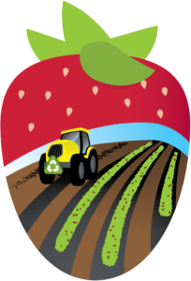
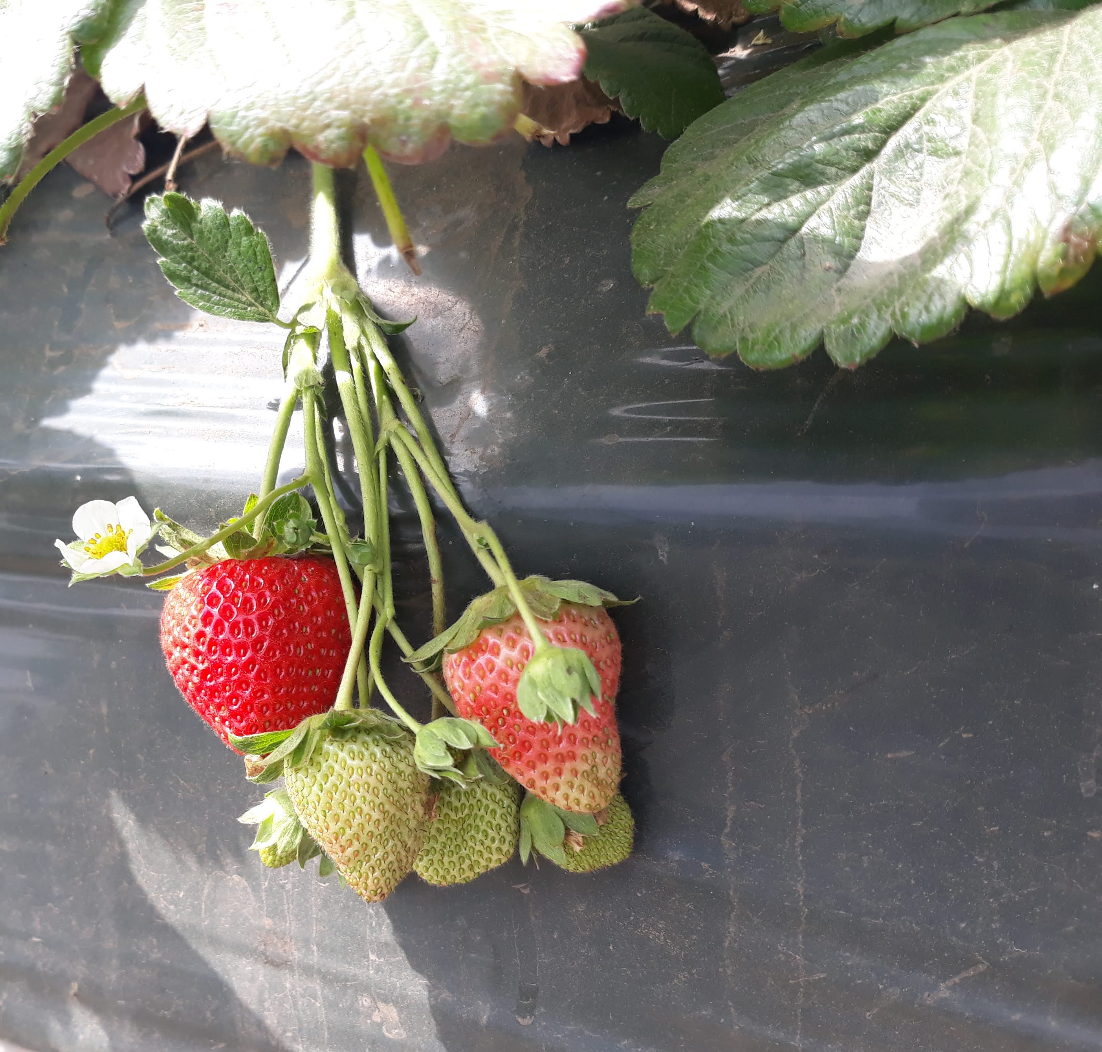

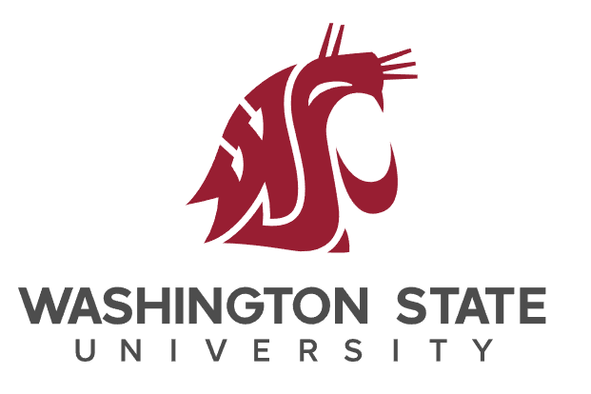
Dia de Campo: Nuevas Tecnologías de Plásticos y Herramientas de Manejo para el Cultivo de Fresas en California
Fecha: Miércoles 27 de Agosto de 2025
Horario: 9–10 a.m. (platicas técnicas) y 10–11 a.m. (demostraciones en el campo)
Lugar: Rancho Christensen, 250 Natividad Road, Salinas, California
*Se requiere confirmación de asistencia (RSVP)
*Envíe un correo electrónico a lisa.devetter@wsu.edu para confirmar su asistencia y solicitar adaptaciones físicas al menos una semana antes del evento.

